Slide 1



Отчёт 09.09.25
Kirill Zhidkov

Slide 2
Результаты поездки в Дубну
Плата на 8 каналов SFP изготовлена, закуплены компоненты для сборки
Собрана несущая плата для SciPlatform
Плата на 16 каналов компаратора разработана и отправлена на производство
Начата работа над FPGA прошивкой для SciPlatform

Slide 3
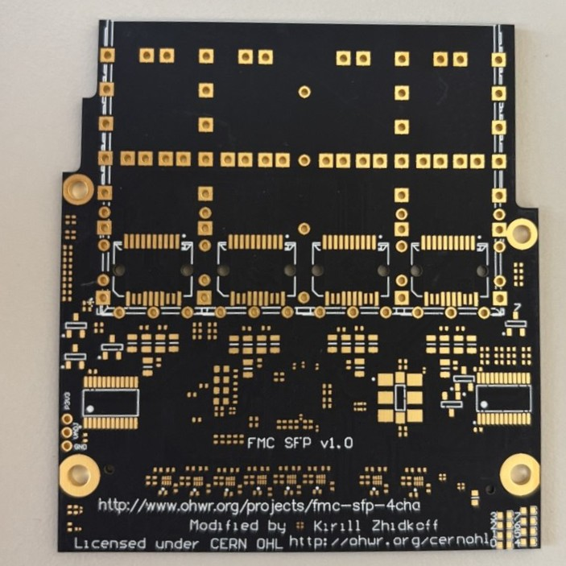
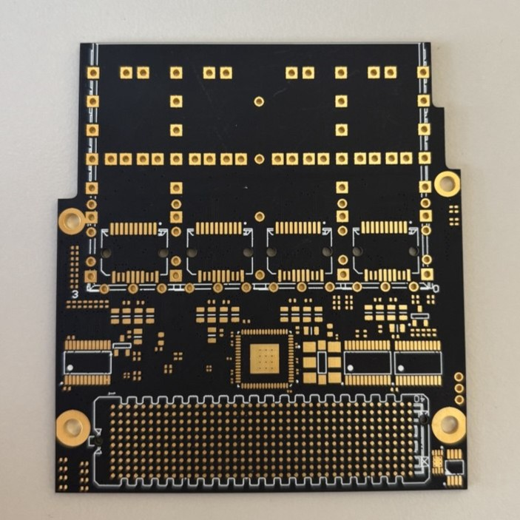
Плата на 8 каналов SFP+
Плата была переделана под правила производства Резонит
Две печатные платы произведены, заказаны компоненты для их сборки
Будут отданы на сборку в Дубне и после переданы нам

Slide 4
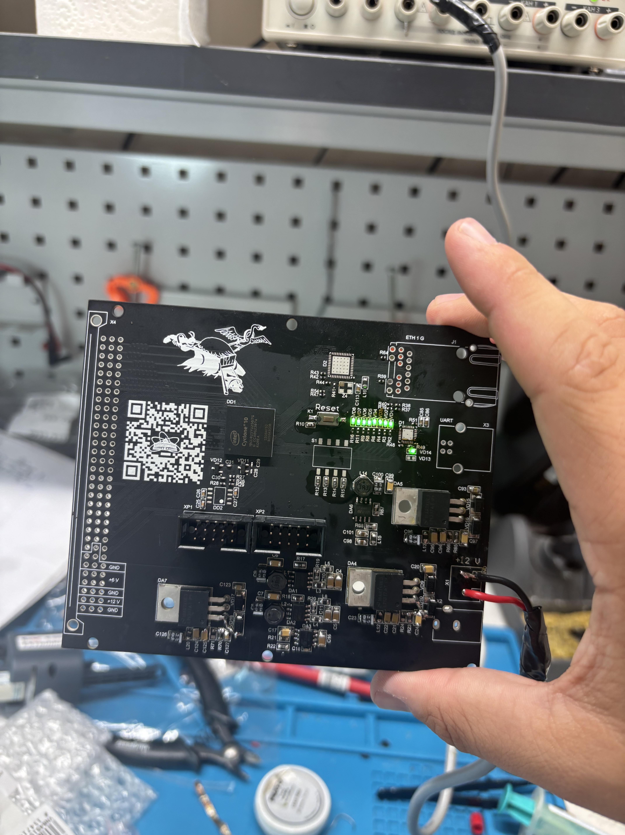
Несущая плата для Научной Платформы
Плата была практически полностью собрана и проверена на работоспособность

Slide 5
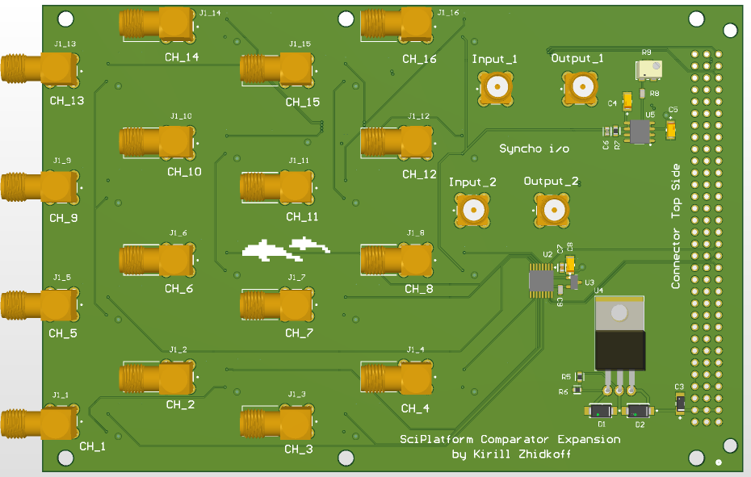
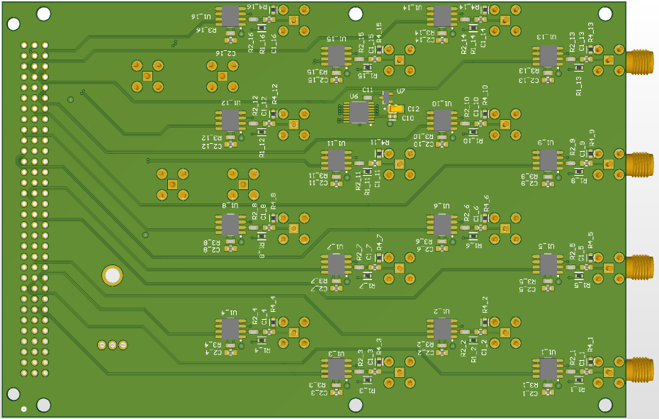
Многоканальный дискриминатор
Было принято решение не устанавливать усилители на плату дискриминатора, установить их отдельно
Разработана плата на 16 каналов компараторов, плата готова к производству

Slide 6
FPGA разработка
Для платы собран проект в среде разработки Quartus, распределены адреса входов и выходов
Плата проверена на работоспособность, успешно прошилась и на выходах разъема появился тактовый сигнал
В данный момент разрабатывается счётчик импульсов, интерфейс передачи данных по UART

Slide 7
Планы:
Доработать FPGA проект для SciPlatform
Написать тест бенч для проекта SciPlatform
Ожидаем проверки материнской платы для SciPlatform и изготовления платы на 16 каналов

Slide 8
Спасибо за внимание!

